Slide 1


Plastische chirurgie bij borstkanker: overzicht, ontwikkelingen en nieuwe inzichten
Danny Young-Afat, plastisch chirurg

Slide 2
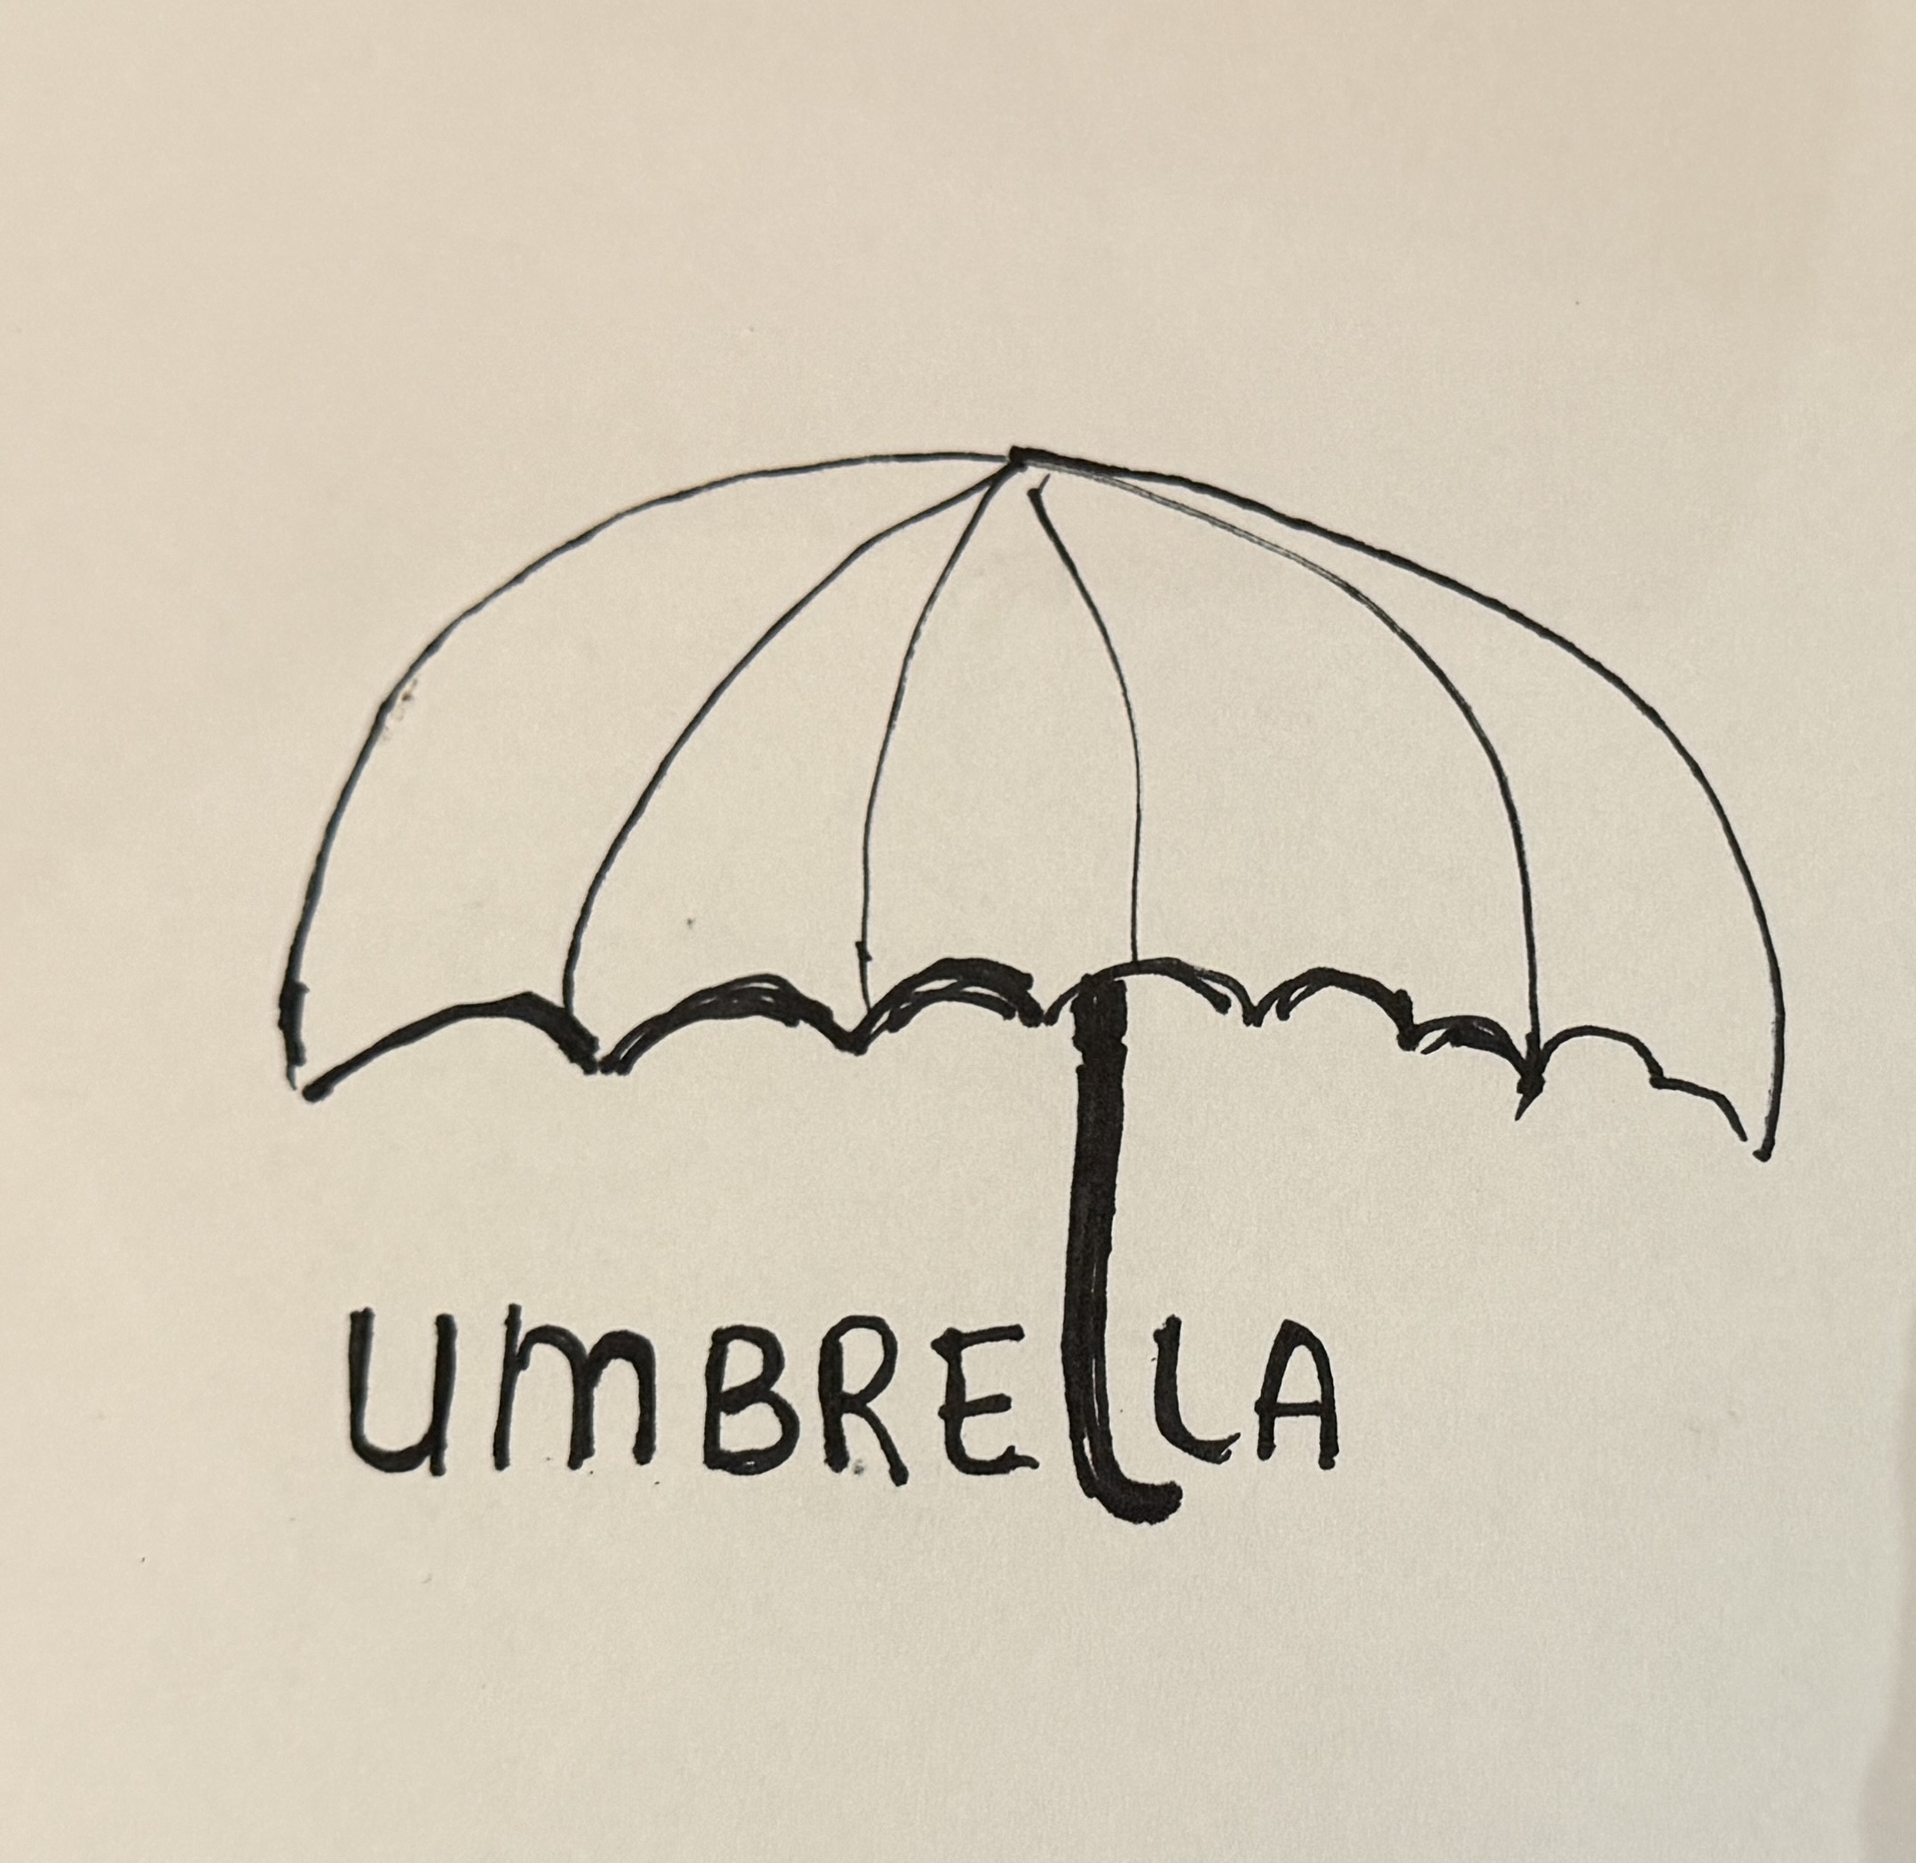


Slide 3

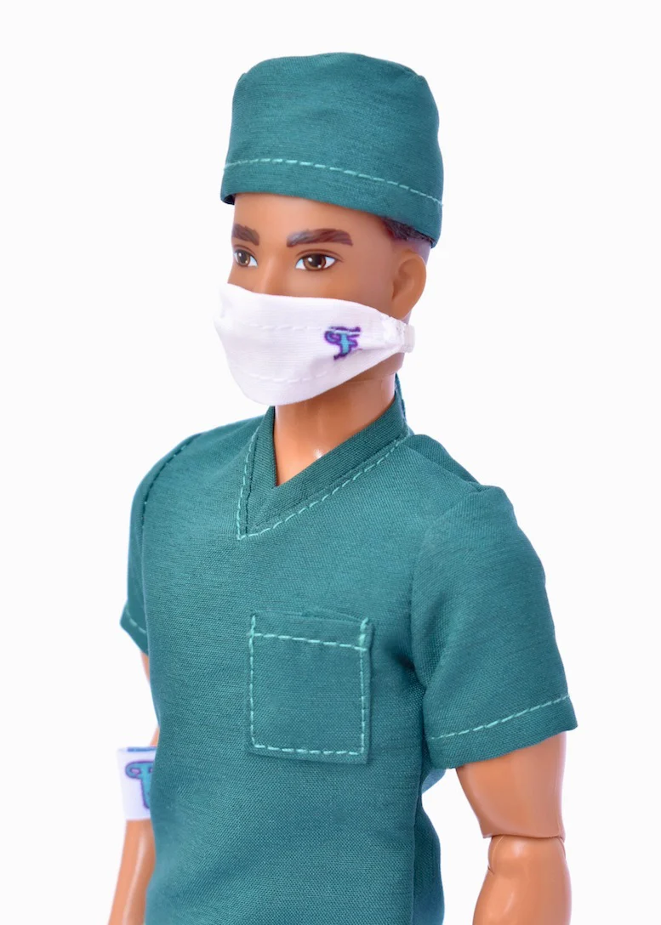


Slide 4
Plastische en Reconstructieve chirurgie
Herstel van vorm en functie van het lichaam
Verbeteren kwaliteit van leven en lichaamsbeeld

Slide 5
Borstkanker behandeling impact op:
Lichaamsbeeld
Seksueel welzijn
Kwaliteit van leven

Slide 6
Plastische chirurgie en borstkanker
Borstsparende operaties met plastisch chirurgische technieken (=oncoplastisch)
Volledige borstamputatie met reconstructie

Slide 7
Oncoplastische borstsparende operaties

Slide 8
Enkele feitjes over borstsparende chirurgie
Steeds vaker borstsparende operaties i.p.v. volledige borstamputatie, indien mogelijk
Vaker borstsparend mogelijk door gebruik van oncoplastische technieken

Slide 9
Oncoplastische borstsparende operaties
Doelen:
Opvullen lege ruimte in de borst:
        vochtvermindering ivm bestraling
Behoud borstvorm:
        cosmetische tevredenheid

Slide 10
Oncoplastische borstsparende operaties
Bestaand borstweefsel verplaatsen (bijv. borstverkleining)
Weefsel uit directe omgeving invoegen in de borst (bijv. vanuit oksel)

Slide 11
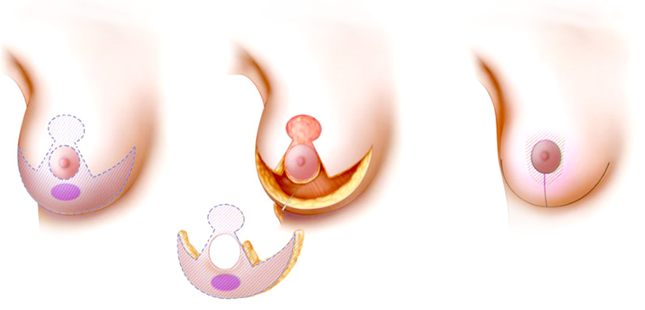
Borstverkleining

Slide 12
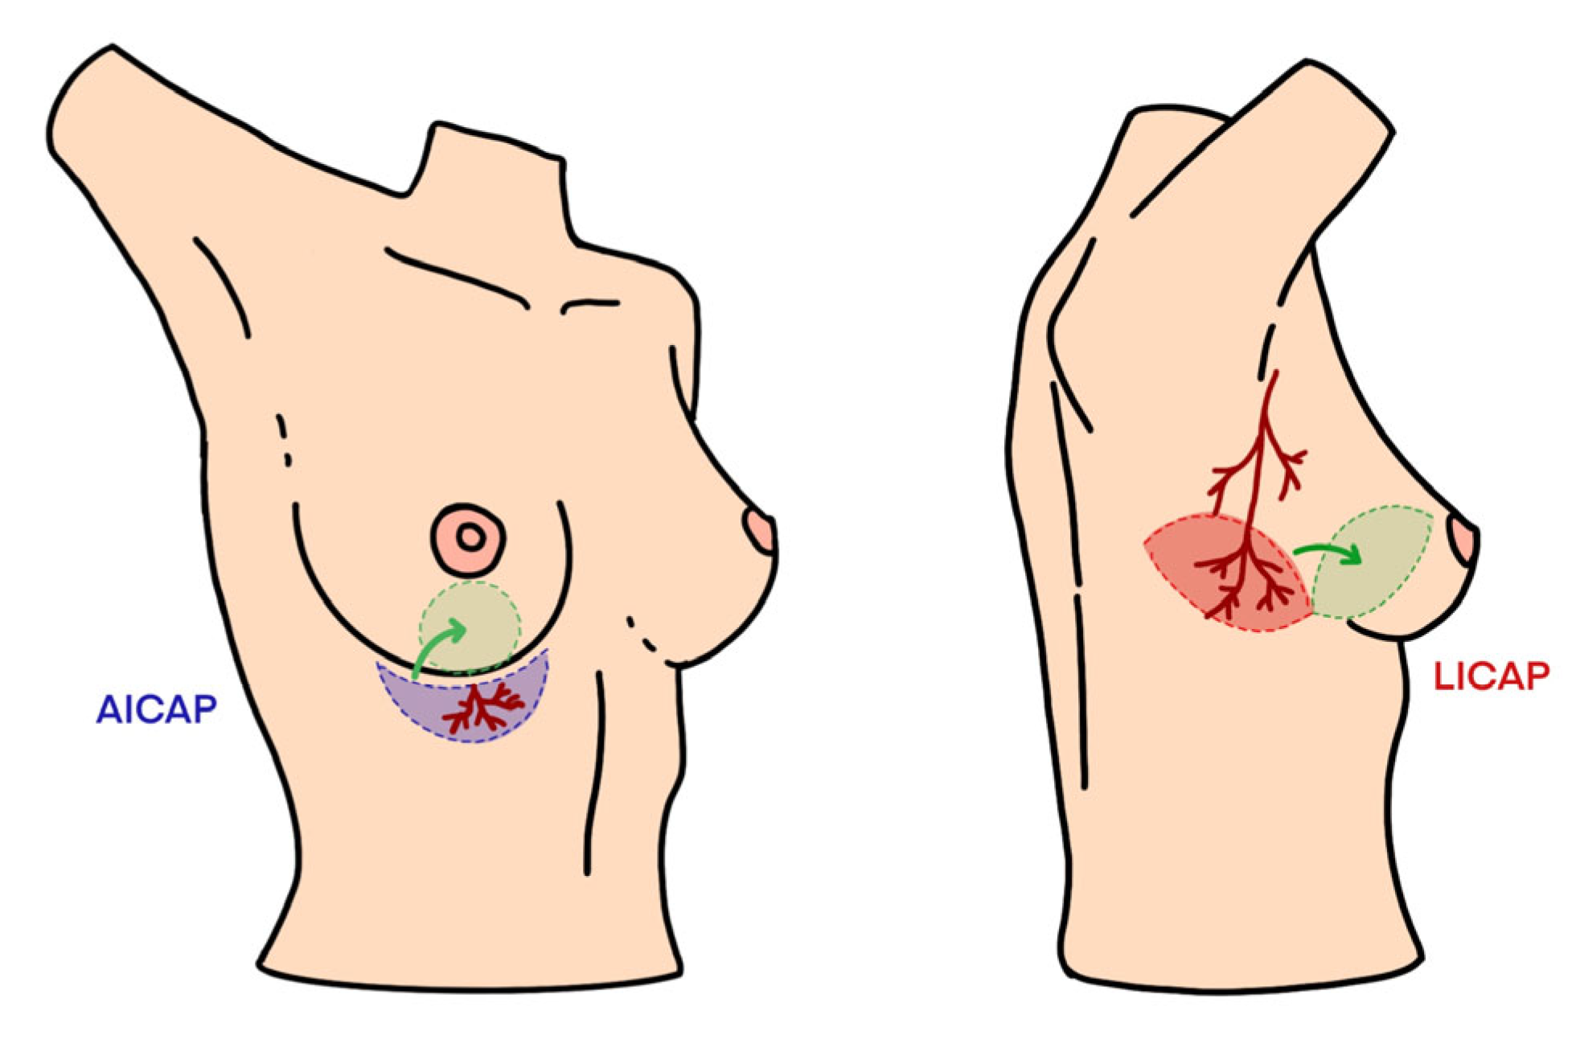
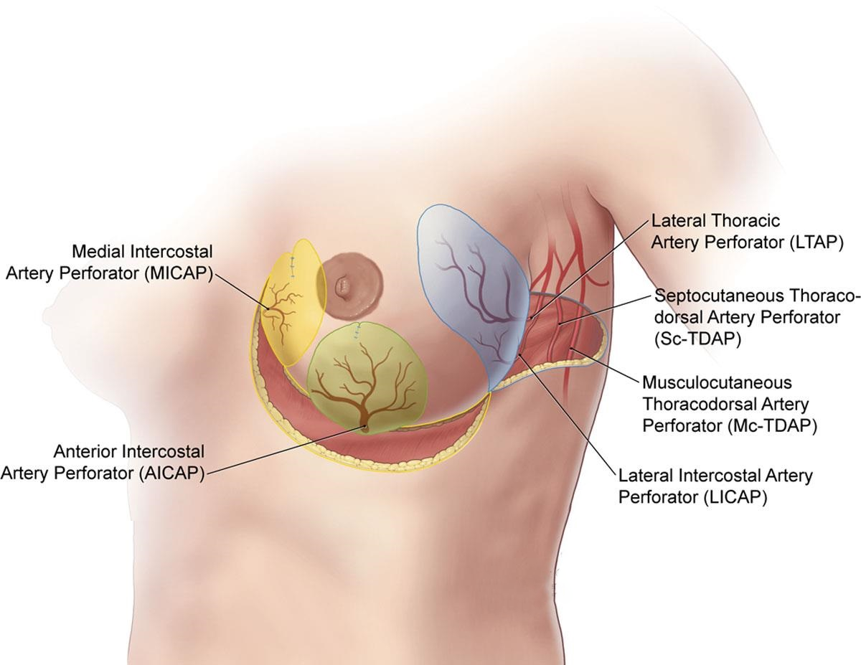
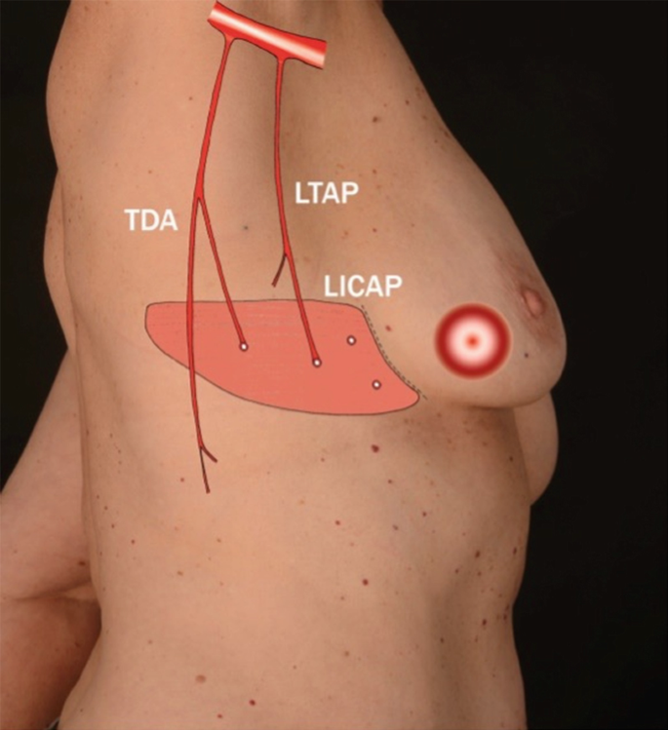
Weefsel verplaatsen uit de omgeving

Slide 13
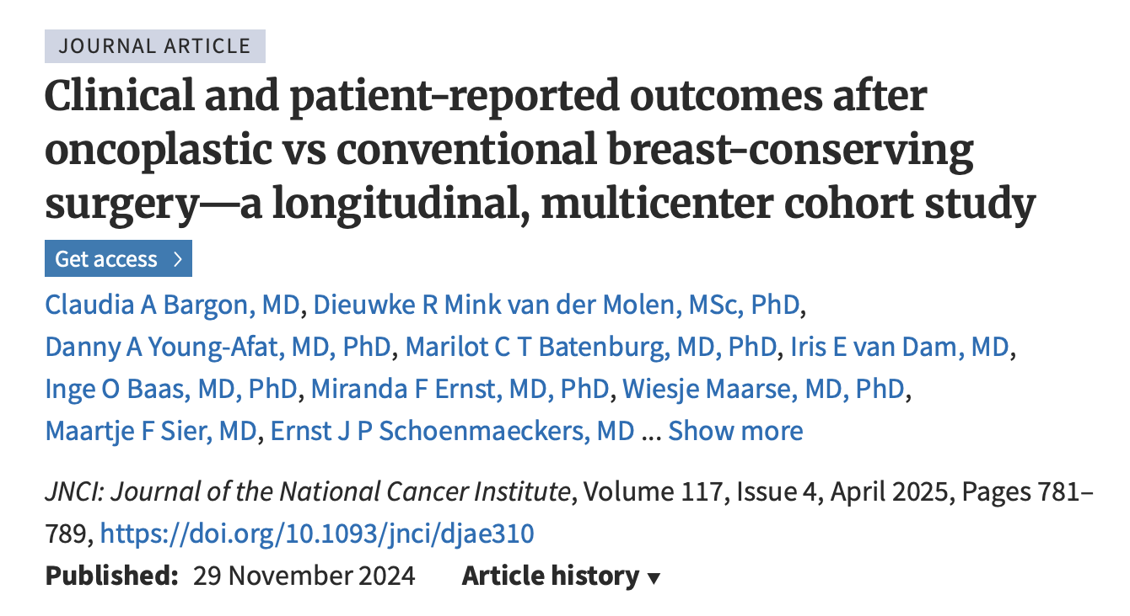
UMBRELLA onderzoek:
“gewoon” sparend vs oncoplastisch sparend

Slide 14
Volledige borstamputatie met reconstructie

Slide 15
Enkele feitjes over amputatie en reconstructie
Indien amputatie, dan ook steeds vaker reconstructie gekozen (60-70% in NL)
Steeds vaker alles in één operatie (borstamputie met directe reconstructie)
Steeds vaker borstreconstructies met eigen weefsel
Indien geen reconstructie, dan vaker vraag om “aesthetic flat chest”

Slide 16
Volledige borstamputatie met reconstructie
Doel: Verbeteren kwaliteit van leven, seksueel welzijn en tevredenheid met lichaamsbeeld
Reconstructie vergoed uit basispakket in NL
Reconstructie is een optie, geen verplichting
Voor elk lichaam is er meestal een optie (soms alleen complexe opties)
Samen beslissen belangrijk

Slide 17
Volledige borstamputatie met reconstructie
Borstprothesen (siliconen)
Lichaamseigen weefsel (meestal vanuit buik, DIEP-lap)

Slide 18
Ontwikkelingen borstprothesen
Sinds 2015 registratie in Dutch Breast Implant Registry (DBIR)
Veel onderzoek naar veiligheid met deze gegevens (ook internationaal)
Ondanks (media) onrust, nog steeds veilig o.b.v. ruim wetenschappelijk bewijs
Zachtere, natuurlijkere prothesen die langdurig meegaan (>30jr)
Steeds vaker prothese VOOR de borstspier ipv ACHTER de spier (natuurlijker, minder klachten)

Slide 19
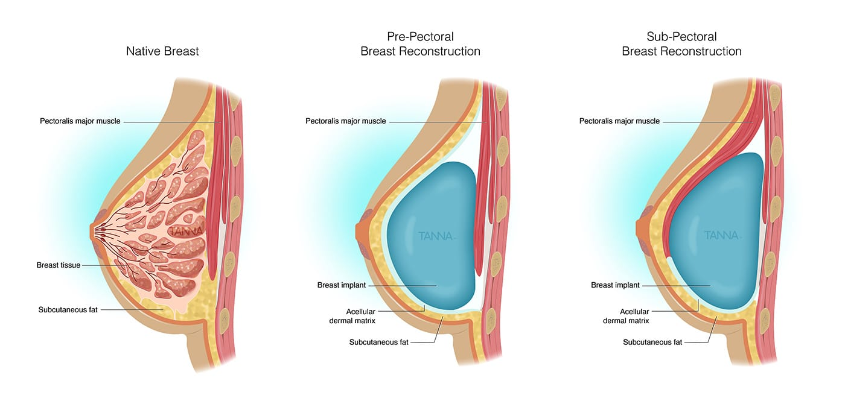
Reconstructie met borstprothesen

Slide 20
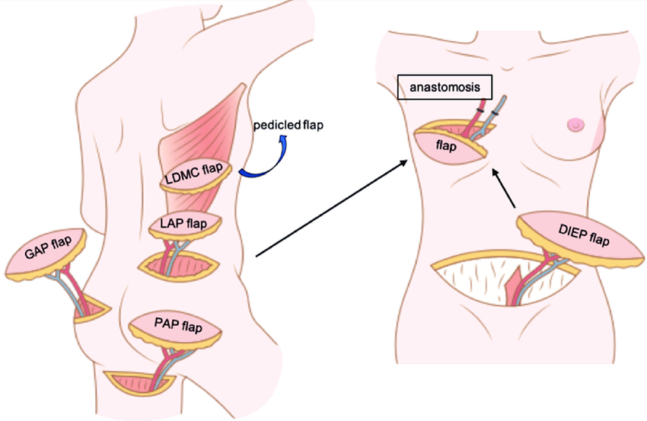
Reconstructie met eigen weefsel

Slide 21
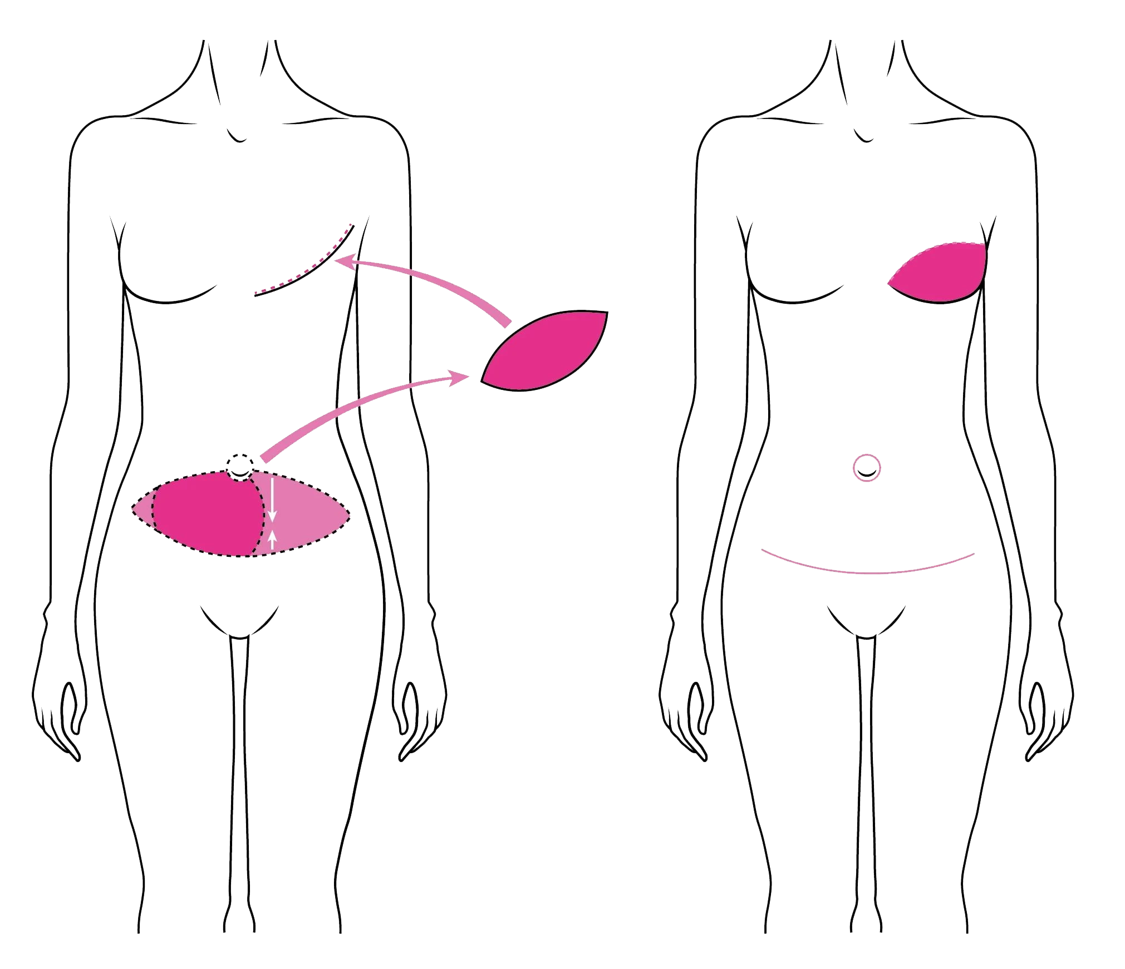
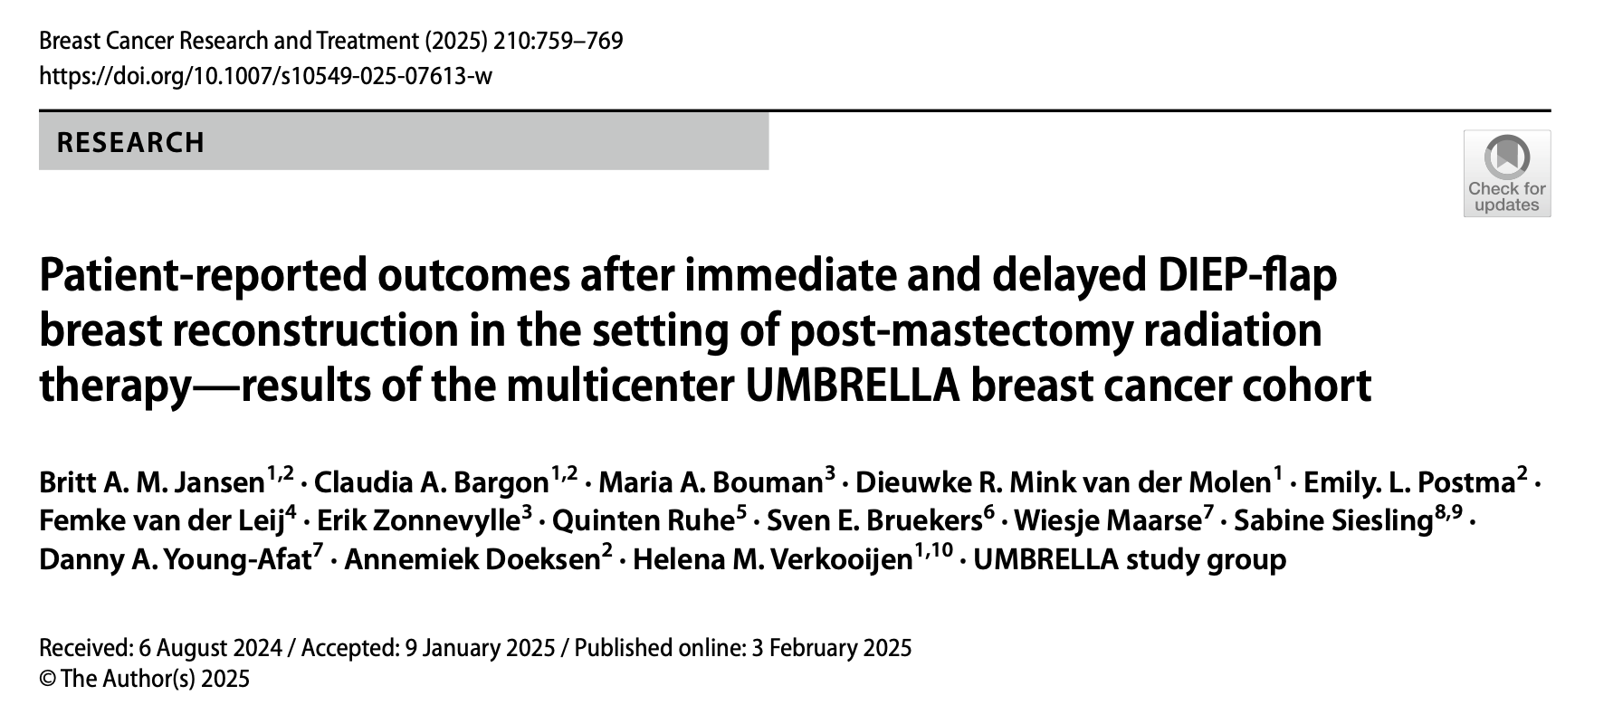
Reconstructie met buikvet (DIEP-lap)

Slide 22
Ontwikkelingen

Slide 23
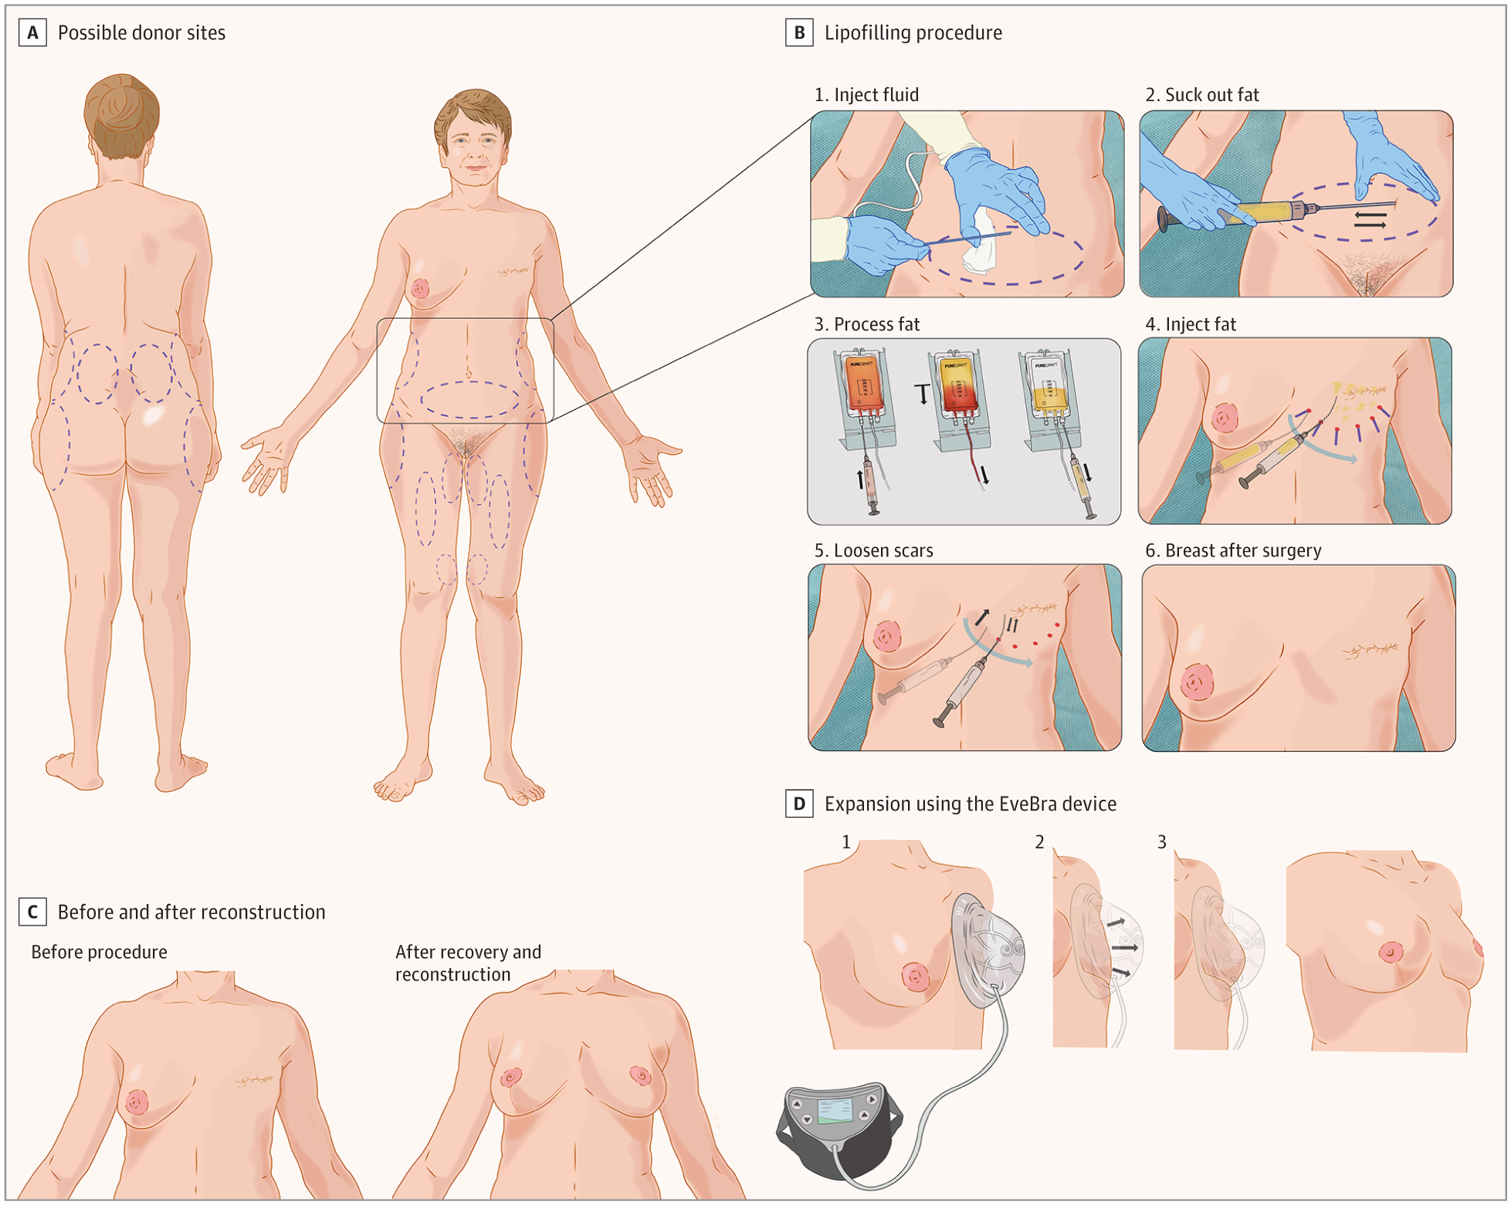
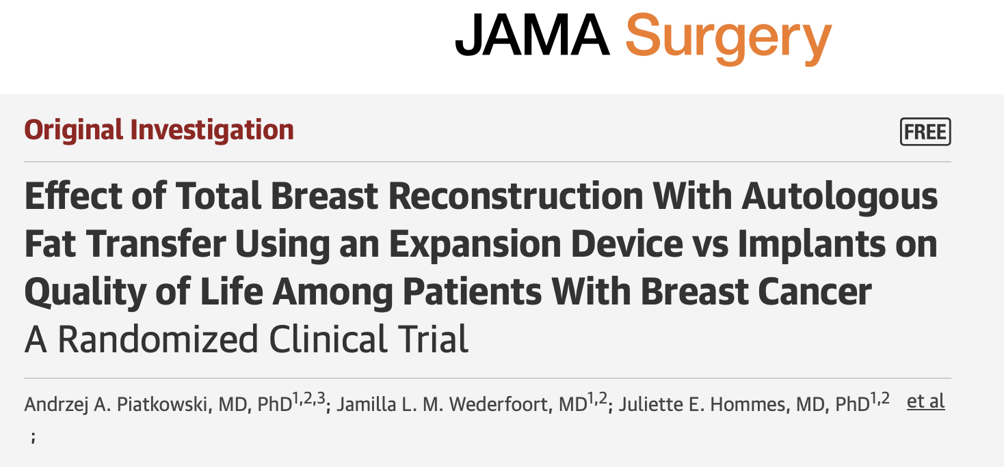
Reconstructie met lipofilling (AFT-methode)

Slide 24
Samenvatting:
Volledige borstamputatie met reconstructie
Lichaamsvreemd:
Borstprothesen (siliconen – snelste, simpelste oplossing, maar moet vervangen worden)
Lichaamseigen weefsel:
Simpele vetverplaatsing (Lipofilling – veel ingrepen, kort herstel, levenslang mee)
Complexe vetverplaatsing (vanuit buik – grote ingreep, lang herstel, levenslang mee)

Slide 25
Nieuwe inzichten

Slide 26
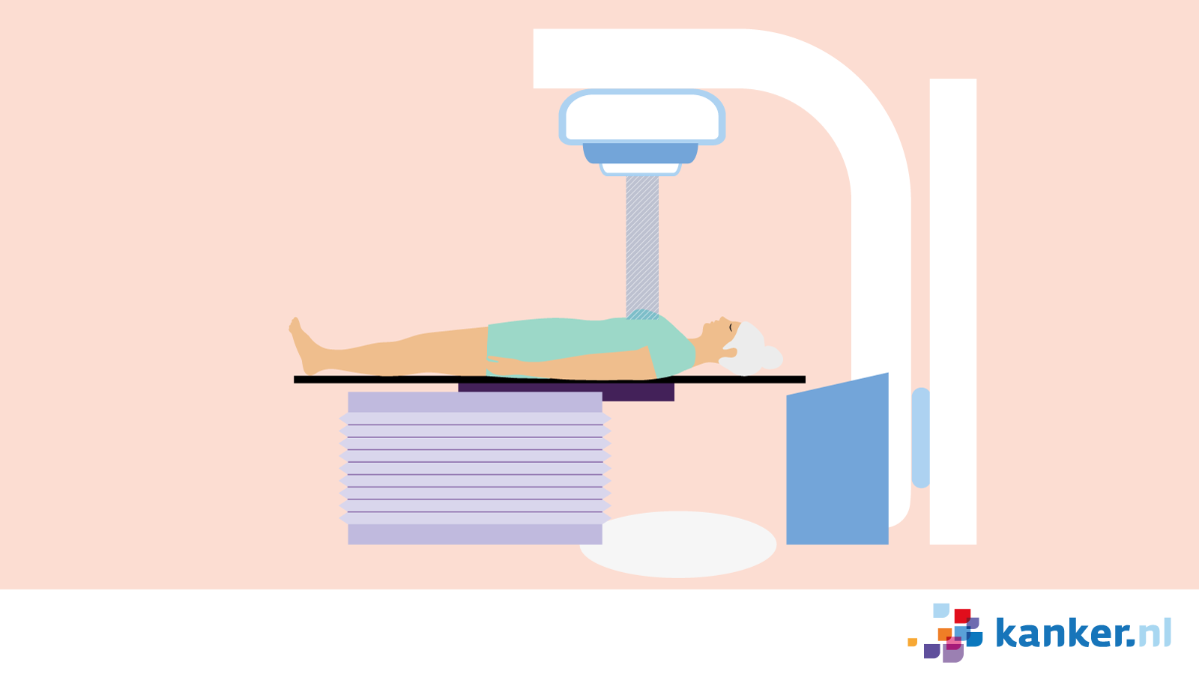
Grootste uitdaging bij reconstructies?
Bestraling

Slide 27
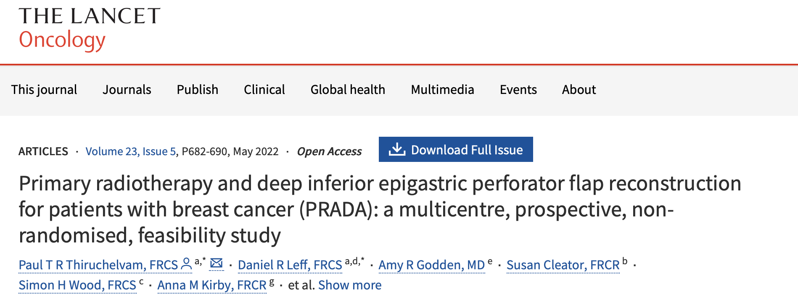
Eerst bestralen, dan pas reconstructie?

Slide 28



BRENAR pilotstudie
(eerst bestralen, daarna pas opereren)
20 patiënten
  UMC Utrecht, Alexander Monro, St Antonius,
  Amsterdam UMC, ZGT, Haags Medisch Centrum
Vrouwen met bestralingsindicatie
Notes:
(Stadium III tumor (cT3N1, cT0-2N2-3) of cN1 met 3 verdachte klieren bij initiele diagnose

Slide 29
